Slide 1




NATURALS
Autor: Laia Salas
DATA: 29/11/2018

Slide 2
QUÈ HI HA AL MEU JARDÍ?
ANIMALS MONERES PROTISTS PLANTES FONGS
4 gats
1 gos
Llimac
Cucs
Marietes
(al estiu)
Aranyes
(al estiu)
Formigues
(al estiu)
llangardaixos.
Olivera
Liler
Roser
Cirerer
espígol
Carolina
Fotinia.
I bastantes més coses que no
sabem com es
diuen.
Fong/moo/
Humitat.

Slide 3

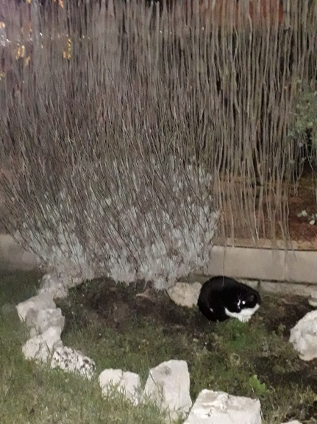
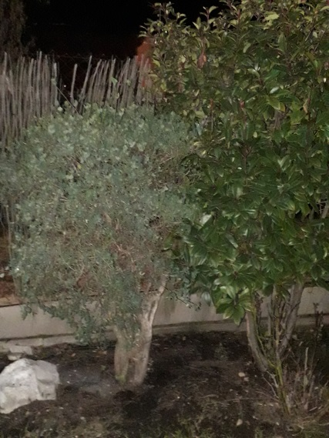
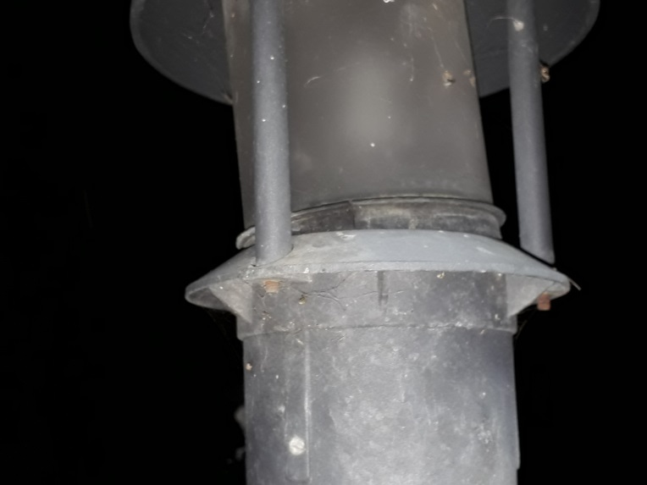
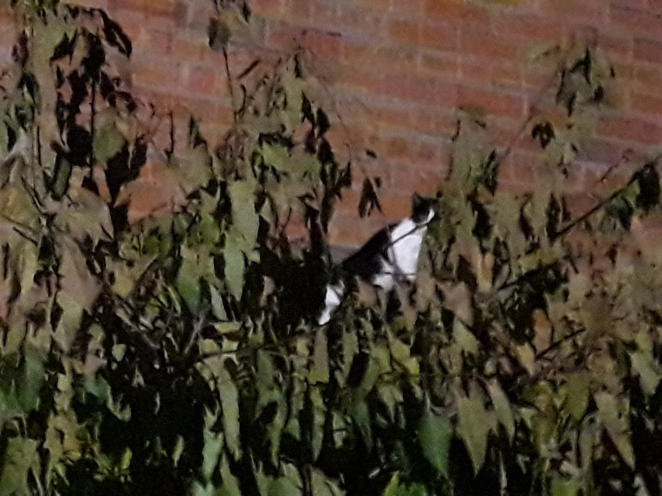
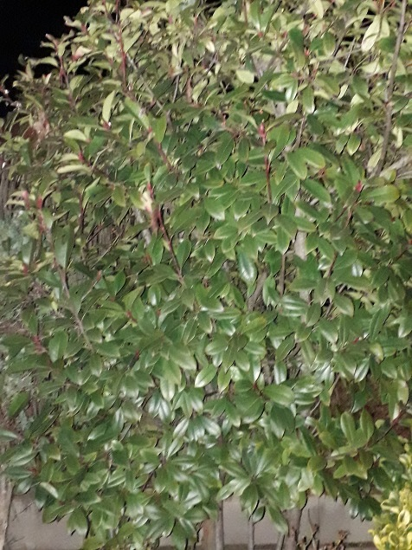
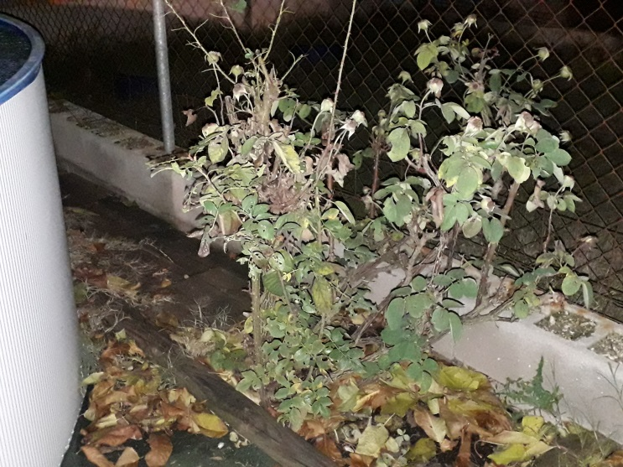
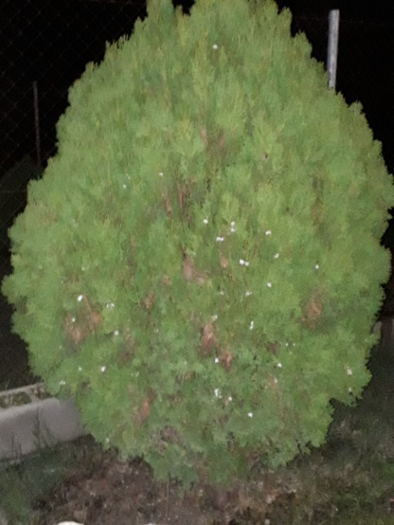
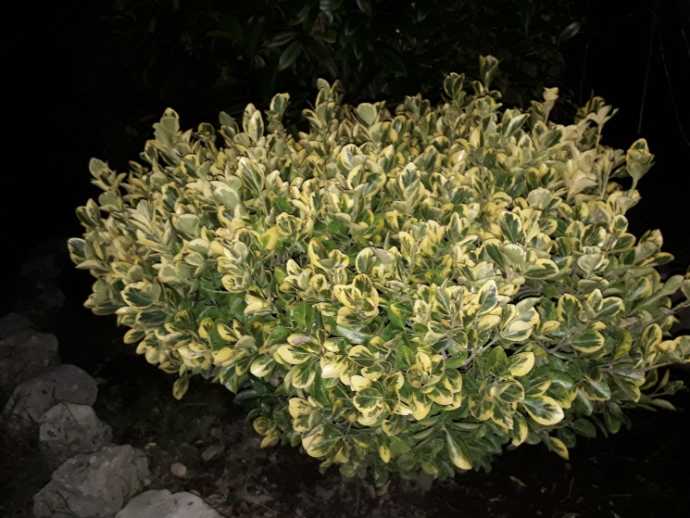
FOTOS

